Slide 1
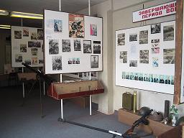
Школьный музей как составляющая открытого образовательного пространства

Slide 2
Проблема заключается в исследовании и уточнении понятия открытого образовательного пространства и роли школьного музея как его составляющей.
Актуальность темы обусловлена тем, что школьный музей является основным звеном в нравственном и патриотическом воспитании учащихся, повышении их мотивации и сохранении в памяти тех событий и подвигов, которые были совершены во имя мирной жизни.
Цель работы – исследовать, проанализировать и систематизировать возможности использования школьного музея в открытом образовательном пространстве.

Slide 3
М.Я. Виленский «под термином образовательное пространство понимал множество объектов, между которыми установлены отношения. Образовательное пространство организовано как скопление, совокупность, множество образовательных систем, причем каждой отводится определенное место, обусловленное не только составом и функциями самой образовательной системы, а также другими причинами».

Slide 4
Музейная педагогика – есть область научного знания, возникающая на стыке педагогики, психологии, музееведения, искусства (как части общей культуры) и краеведения.
«Музейная педагогика – область науки, изучающая историю, особенности культурной образовательной деятельности музеев, методы воздействия музеев на различные категории посетителей, взаимодействие музеев с образовательными учреждениями»

Slide 5
Цель музейной педагогики –
создание условий для развития личности путём включения её в многообразную деятельность музея.
Задачи музейной педагогики:
Воспитание нравственных и гражданско-патриотических качеств личности;
Формирование самосознания, становления активной жизненной позиции, умения успешно адаптироваться в окружающем мире;
Развитие творческих и организаторских способностей в соответствии со своими склонностями и интересами;
Формирование детско-взрослой совместной деятельности на материале музейной практики;
Освоение нового типа учебных занятий, формирование профессиональной компетентности музейного педагога;
Формирование системы критериев и механизмов оценки образовательного результата музейной педагогики.

Slide 6
Ключевые понятия музейной педагогики:
Музейный предмет – прежде всего подлинник, обладающий большой научной, мемориальной, исторической и художественной значимостью.
Музейная культура представлена, с одной стороны, как хранилище, набор музейных предметов, с другой – как культура, втягивающая в себя, рефлектирующая процессы производства и воспроизведения предметов культуры.
Музейная коммуникация – необходимая соорганизация определённых позиций, которые должны обеспечивать существование музейной культуры.
Объект музейной педагогики – культурно-образовательные аспекты музейной коммуникации, то есть особый подход к происходящим в музее диалоговым процессам, ставящий задачу участия в формировании свободной, творческой, инициативной личности, способной стать активным участником диалога.

Slide 7
Направление деятельности музея:
Поисково-собирательское
.
- Экспозиционное (оформительское).
- Экскурсионное.
- Культурно-массовые мероприятия, дела.

Slide 8
Формы и методы работы.
Наиболее эффективными формами работы в рамках музейной педагогики являются массовые, групповые, индивидуальные.
К массовым формам относятся: театрализованные экскурсии, походы, экспедиции, вечера, олимпиады, викторины, встречи с участниками и свидетелями исторических событий, краеведческие игры, конференции, дебаты, лекции, поездки по другим музеям и городам.

Slide 9
Групповыми формами
работы являются кружок, общество, издание путеводителей, журналов, составление видеофильмов, создание музейных экскурсионных и индивидуально-образовательных маршрутов по карте города, области с техническим или устным звуковым сопровождением. Они готовятся под руководством педагога, снимаются и монтируются самими учащимися. Такие видеофильмы могут в дальнейшем использоваться в классно-урочной и внеурочной, внеклассной работе.

Slide 10
Индивидуальная форма
предполагает работу с документальными материалами архивов, подготовку докладов, рефератов, запись воспоминаний, наблюдение за жизнью и бытом изучаемого народа, выполнение познавательных заданий, написание научных работ, переписку с ветеранами, персональные выставки учащихся, разработку индивидуально-образовательных маршрутов с экспонатами школьных музеев по экспозициям, городу, области, республике, поиск эпистолярного и литературного материала, помогающего ученикам «озвучить» экспонат в ходе устного рассказа.

Slide 11
К нетрадиционным формам (технологиям) проведения урока, которые могут применяться и в музейной педагогике, относятся:
- интегрированные уроки, основанные на межпредметных связях;
- уроки в форме игр, конкурсов, турниров, эстафет, викторин;
- уроки, основанные на методах работы, известных в общественной практике: исследование, анализ первоисточников, комментарий, мозговая атака, репортаж;
- уроки на основе нетрадиционной организации и представления учебного материала: урок мудрости, урок мужества, урок любви, урок-презентация;
- уроки с использованием фантазии: урок-сказка, урок-сюрприз;
- уроки, основанные на имитации деятельности учреждений и организаций: урок-суд, следствие, дебаты в парламенте.

Slide 12
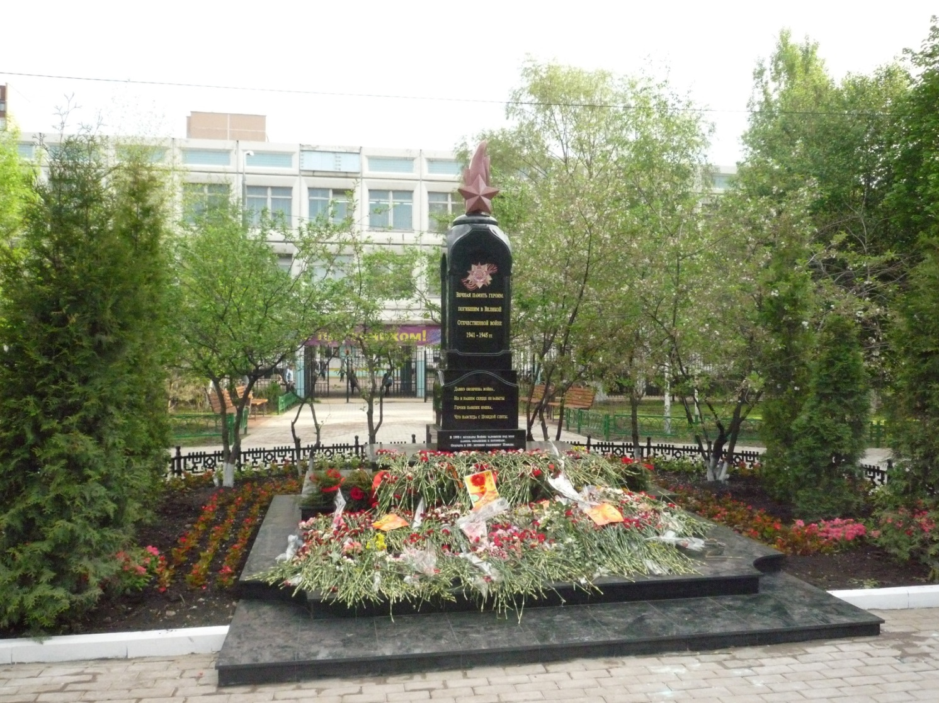
Государственное бюджетное образовательное учреждение средняя общеобразовательная школа № 1024

Slide 13




Slide 14
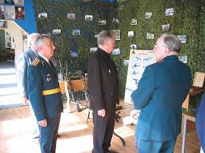
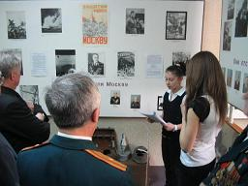
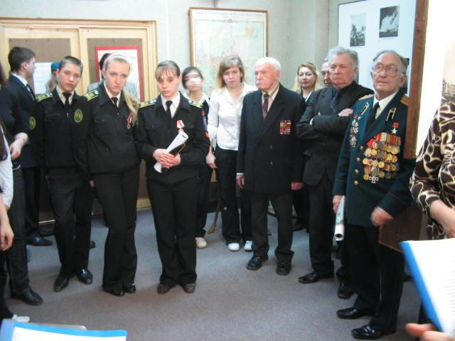
Ветераны войны в школьном музее

Slide 15
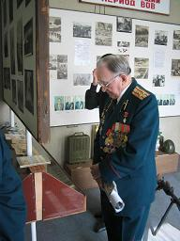
Герой Советского союза К.И. Попов осматривает экспозицию музея

Slide 16
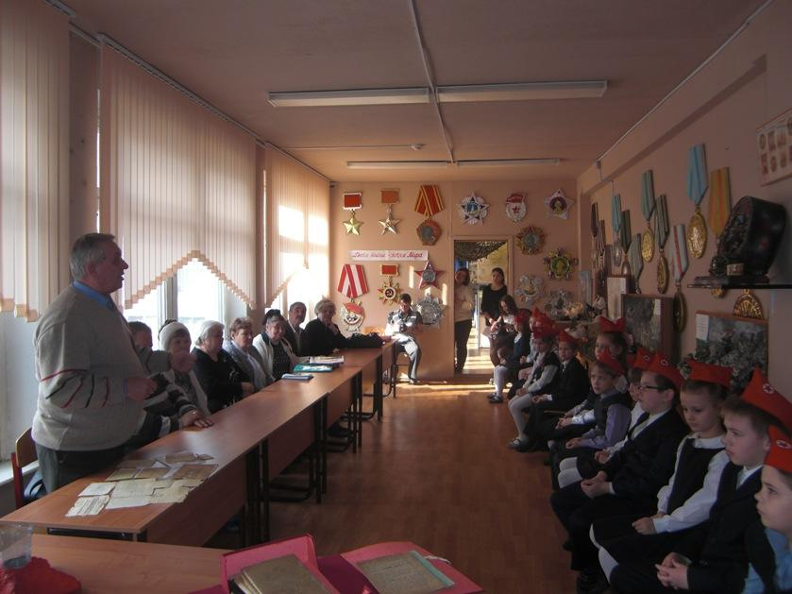
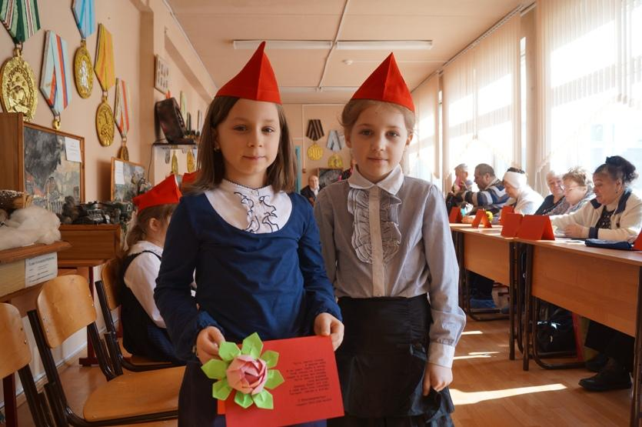
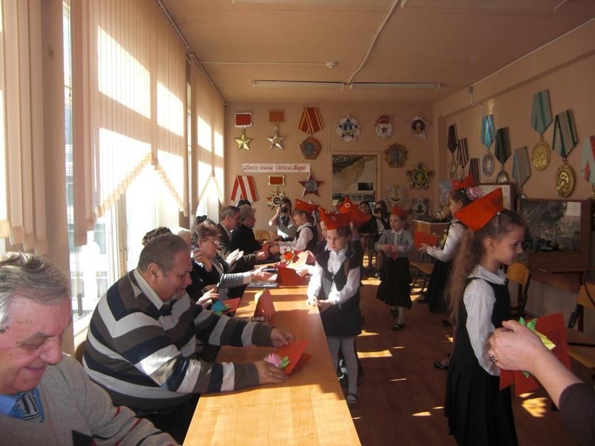
Встреча с ветеранами труда
«Дети войны-детям мира»

Slide 17
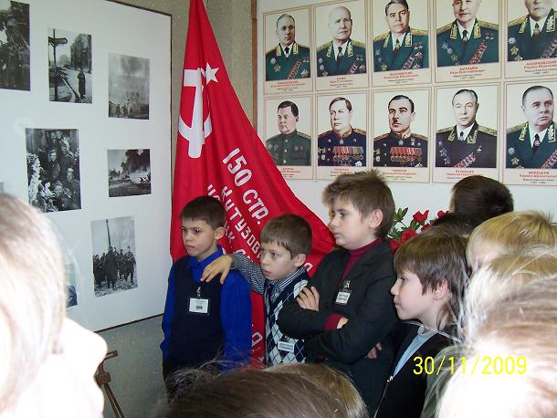
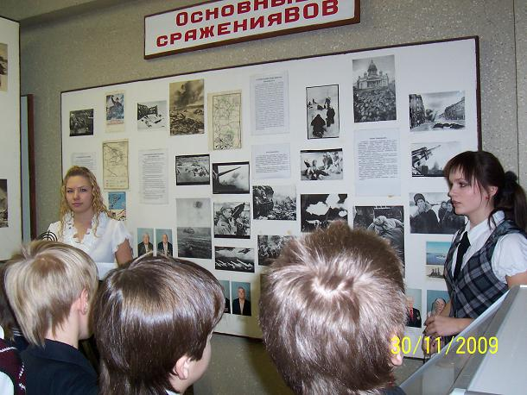
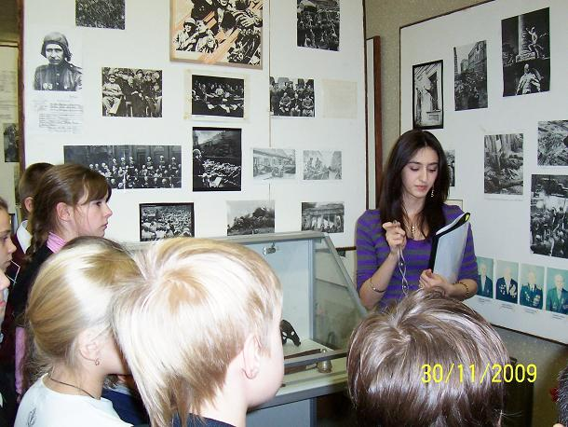
Экскурсии для учащихся школ

Slide 18
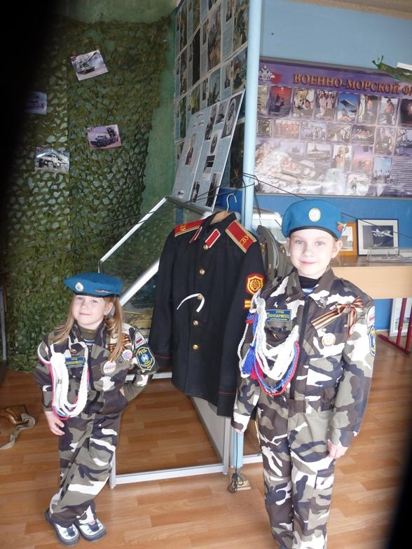
Экскурсия для детского сада

Slide 19
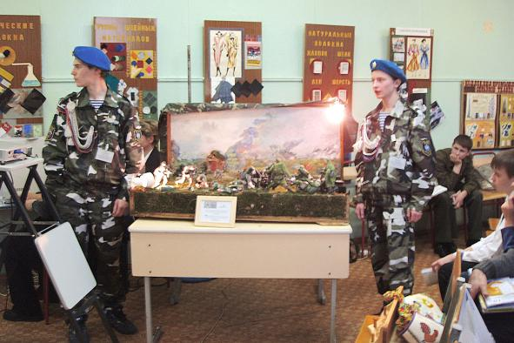
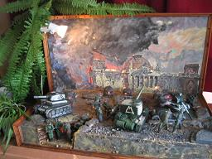
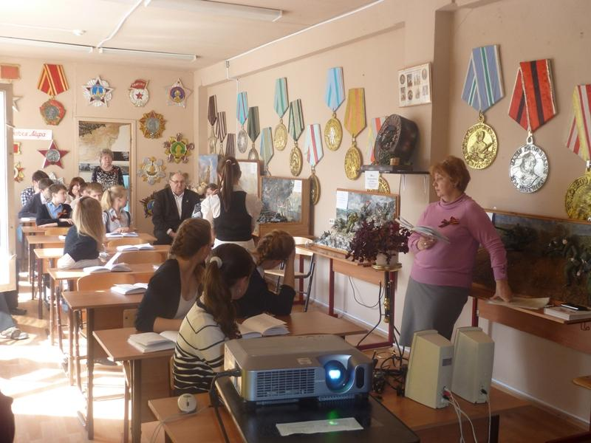
Такие макеты делают учащиеся школы на уроках технологии

Slide 20
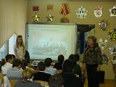
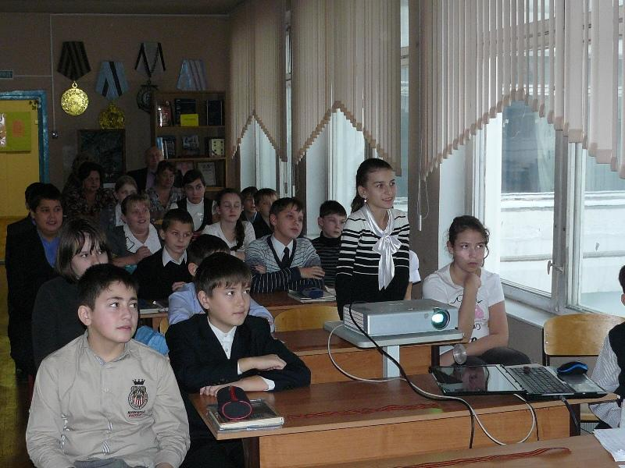
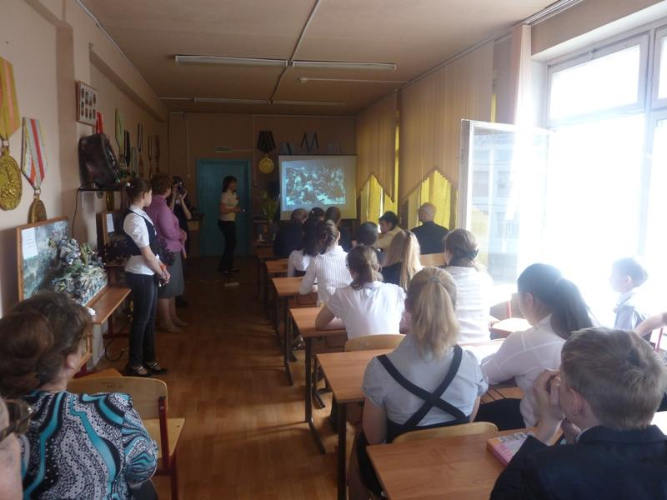
В музее проводятся: уроки литературы

Slide 21
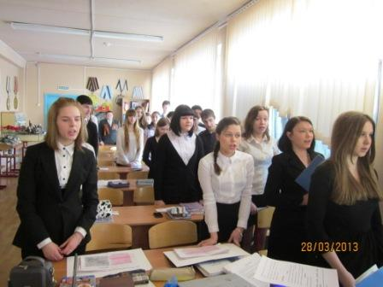
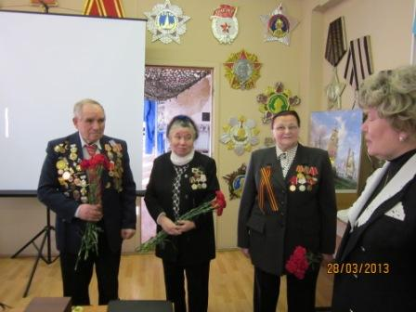
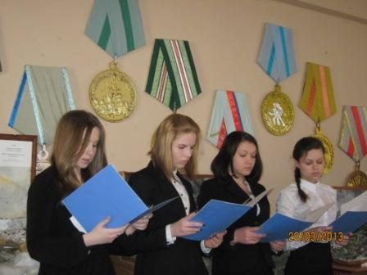
Уроки истории

Slide 22
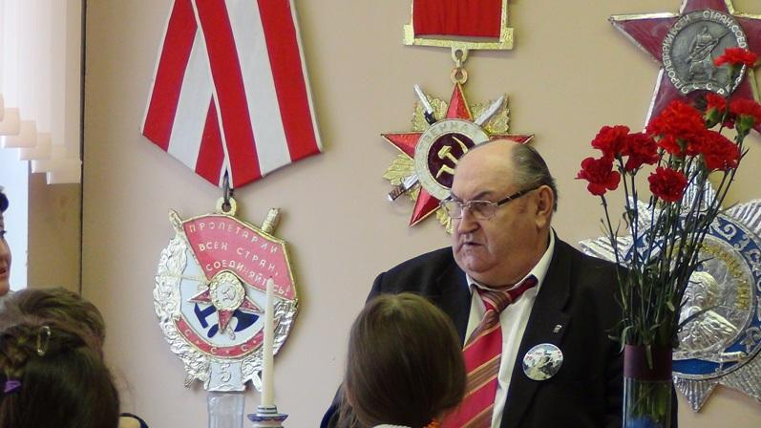
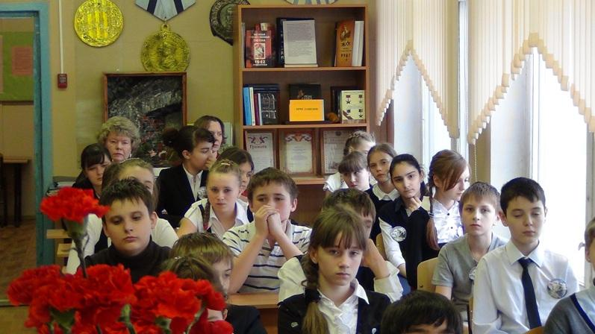
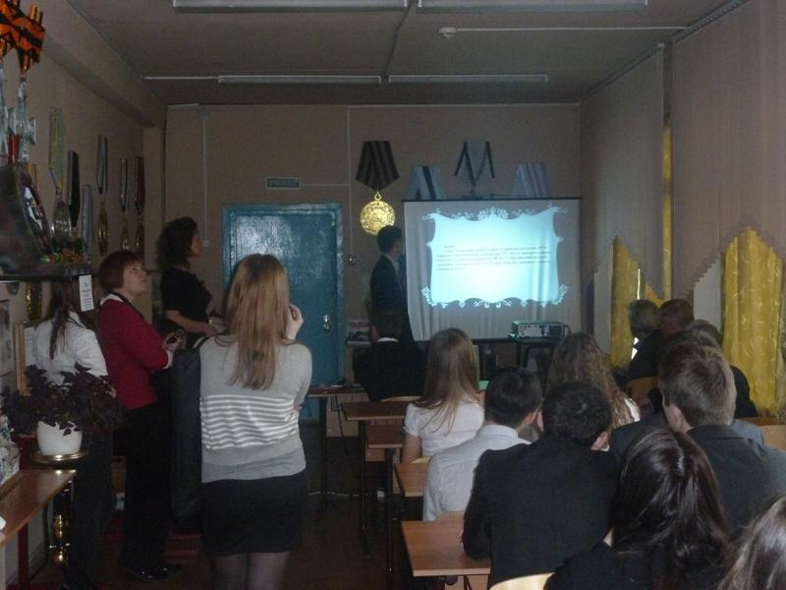
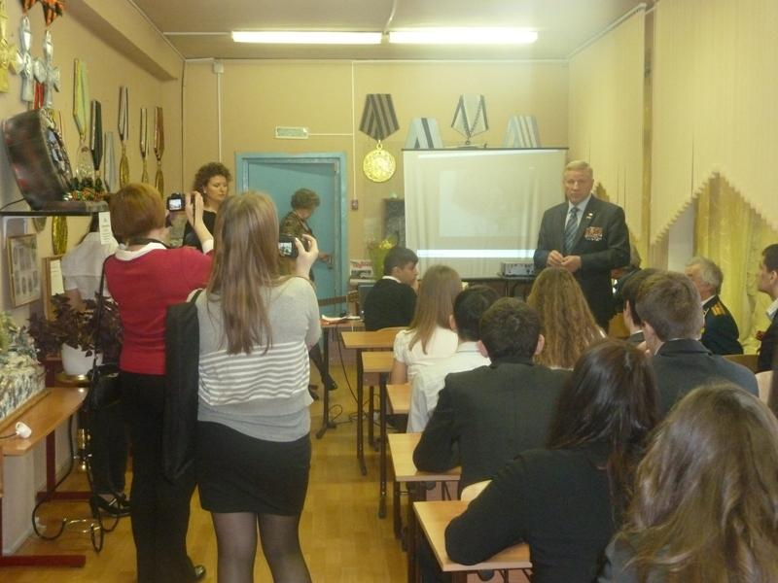
Классные часы

Slide 23
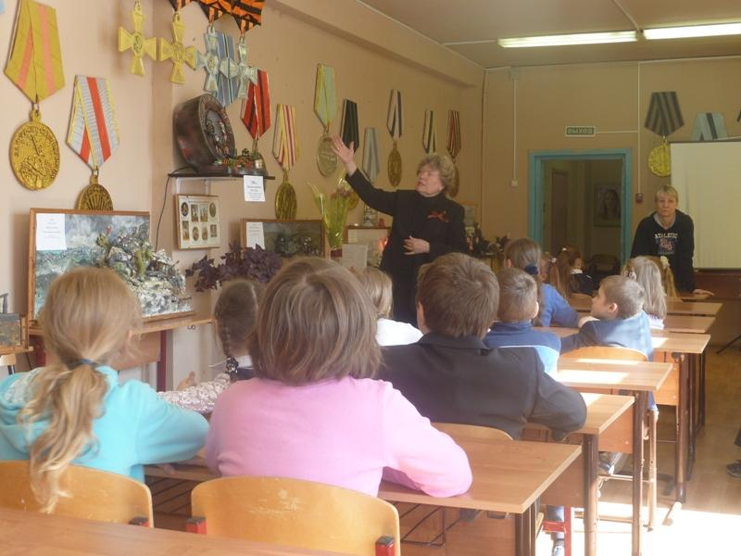
Экскурсии для ГПД

Slide 24
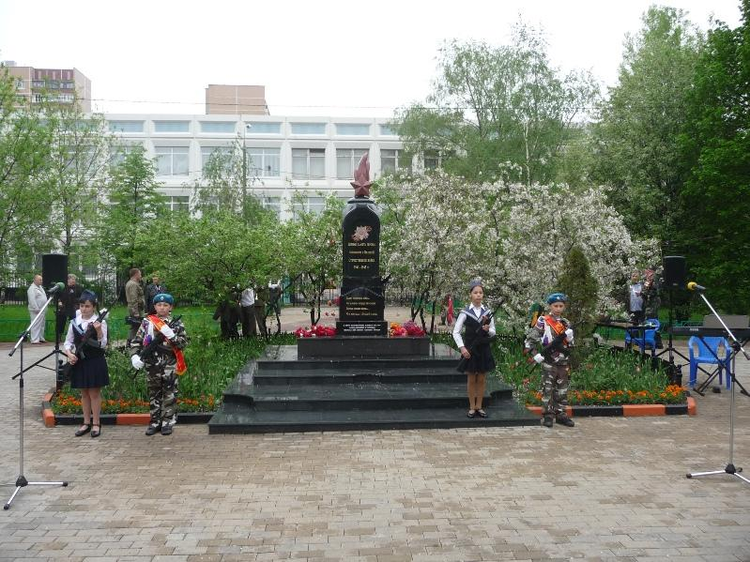
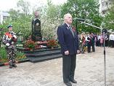
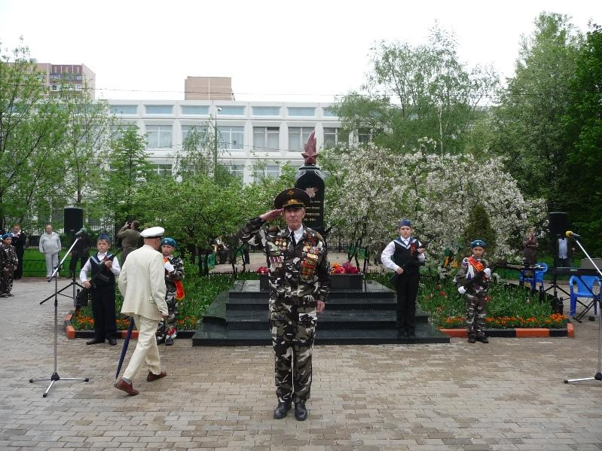
Почетный караул у памятника Памяти

Slide 25
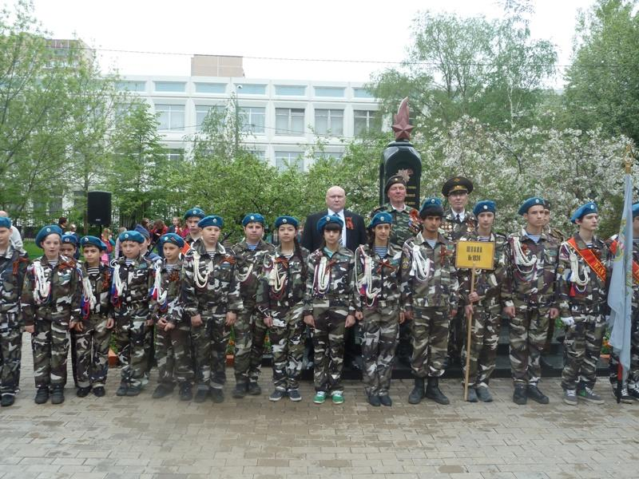
Клуб Юноармеец

Slide 26
Спасибо за внимание !

